Slide 1
МКДОУ Венгеровский детский сад №2
Работа с родителями:
Выставка: «Покормите птиц зимой!»
Воспитатель: Шерстобитова Татьяна Михайловна

Slide 2
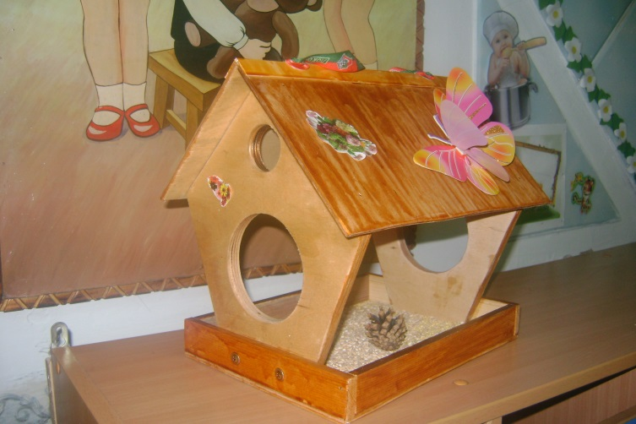
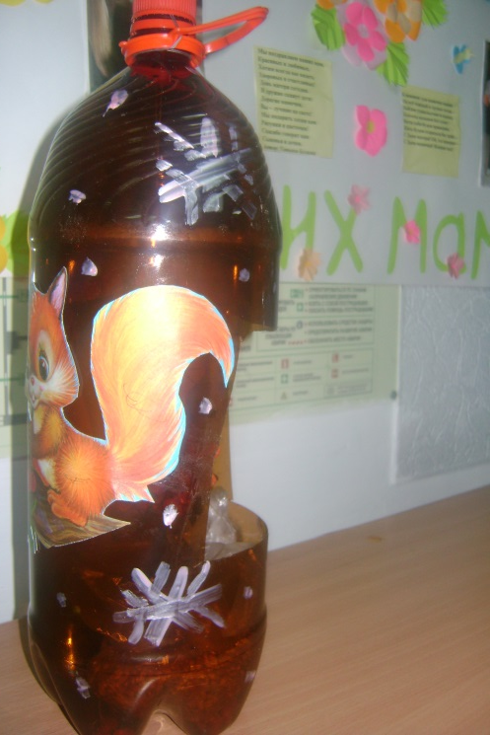
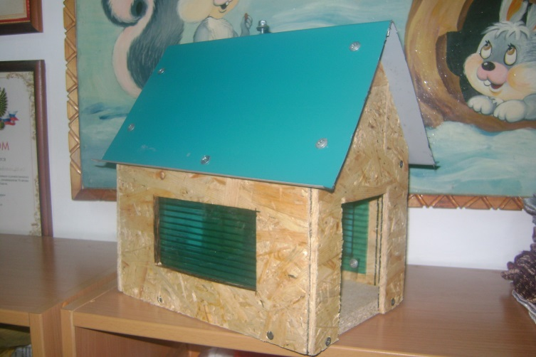
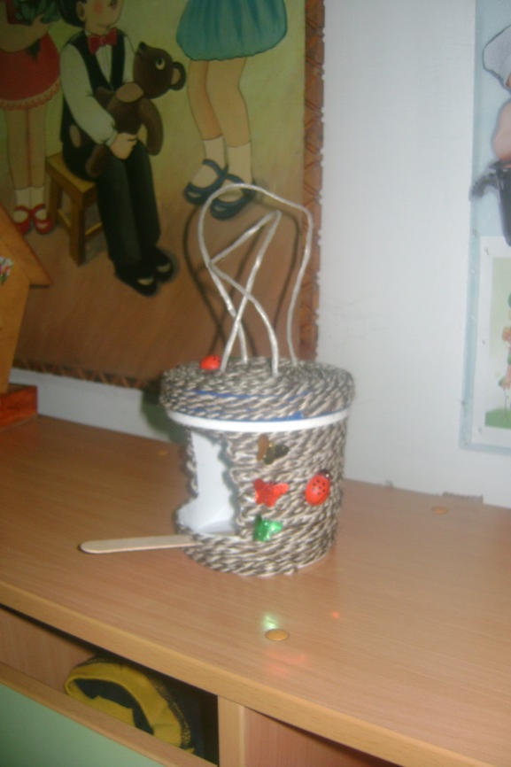
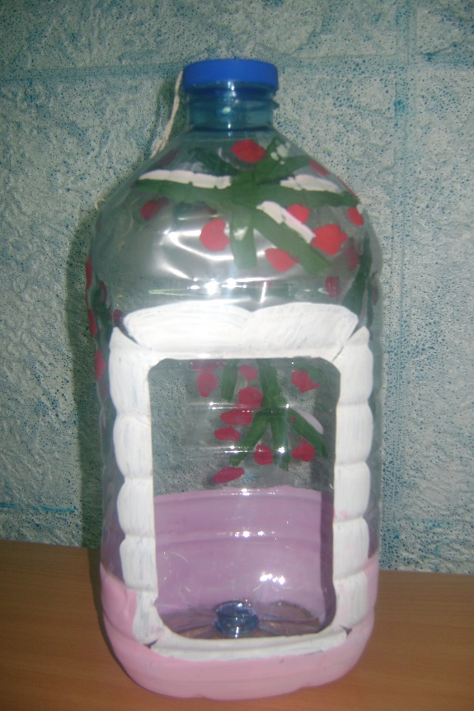
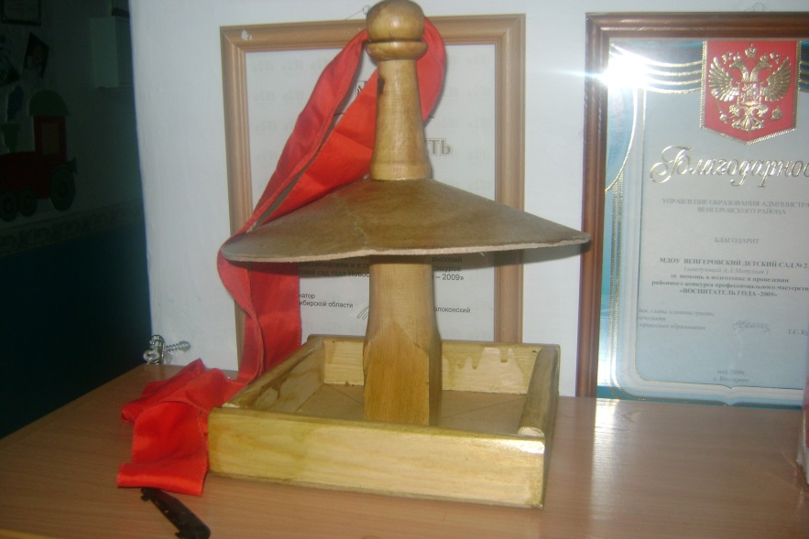

Slide 3
